Slide 1
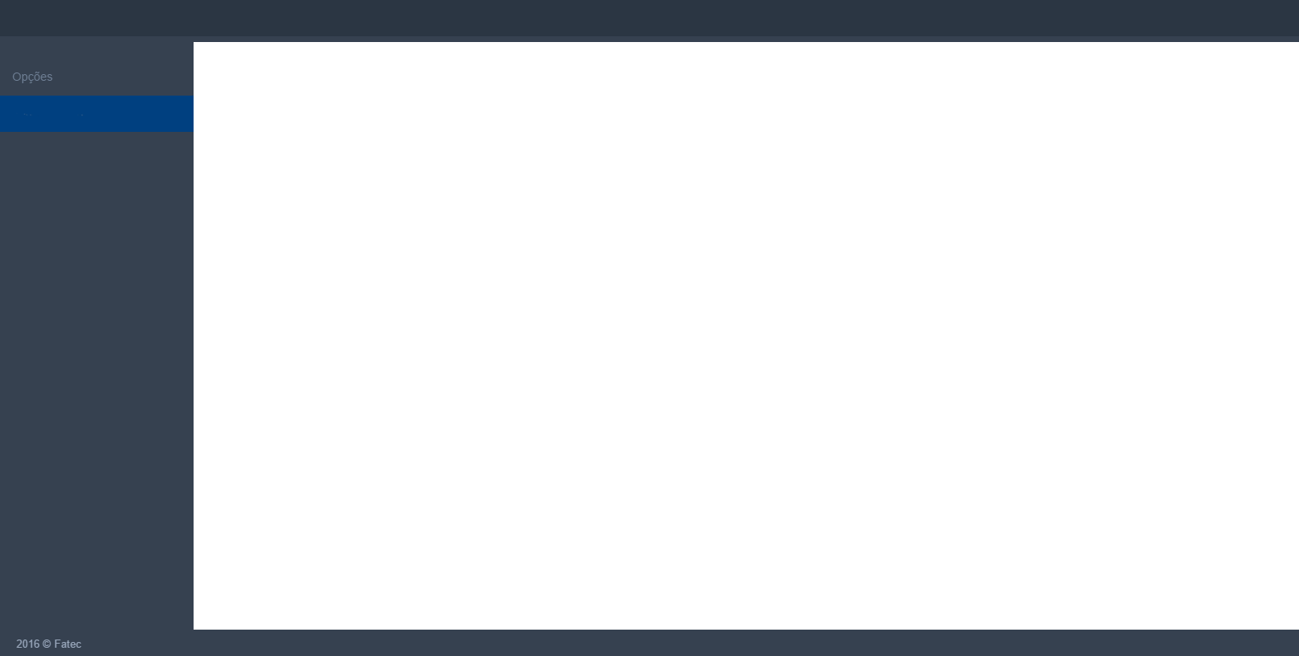
Informações
Meu Perfil
Jogar
Nome
Faculdade
Sair
Nome
Faculdade
E-mail
Curso
E-mail
Curso
Senha
Senha
Salvar Alterações
Progresso
50%

Slide 2

Meu Perfil
Jogar
Sair
INICIAR

Slide 3
Avaliação
Avaliação
1º Semestre
Faculdade
Curso
Ano
2º Semestre
Sair
RA
Nome
Situação
201613382
Fernando
Avaliado
201613343
Milla
Avaliar
201613322
Augusto
Andamento
201613312
César
Avaliado

Slide 4
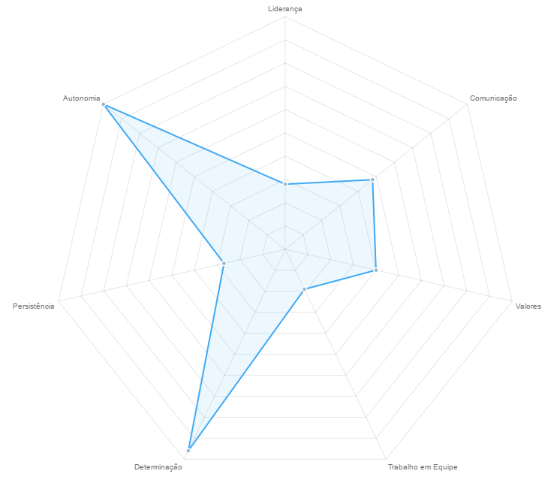
Avaliação
Sair
Escreva aqui seu comentário.
Enviar

